Slide 1
Apollo Client
קורס מאגרים 8.2019

Slide 2
אג'נדה
מה זה Apollo Client
עבודה עם apollo angular
תרגיל apollo twitter

Slide 3
כלי Apollo לצד הלקוח
Apollo client - עבור אפליקציות צד לקוח לרוב הפלטפורמות והתשתיות
Playground - ממשק לצריכת מאגר באמצעות graphql עבור מפתחים
Apollo-codegen - ממשק cli לחיבור מהיר של apollo client
eslint-plugin-graphql - ולידציות של סכמה עבור שאילתות של graphql בקוד JS
ועוד המון כלים וספריות ב-Apollo GraphQL ב-github

Slide 4
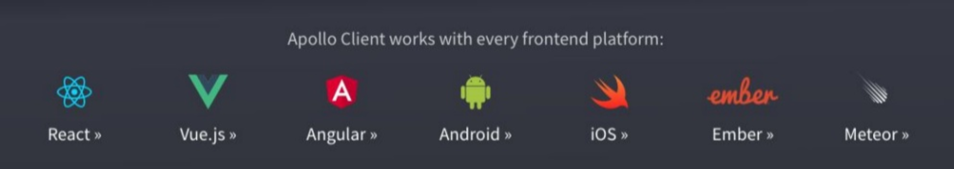
Apollo Client
קליינט GraphQL עבור אפליקציות JavaScript ופלטפורמות frontend נוספות
מאפשרת תשאול וחיבור ממשק GraphQL לצד הלקוח עם מספר שורות קוד.

Slide 5
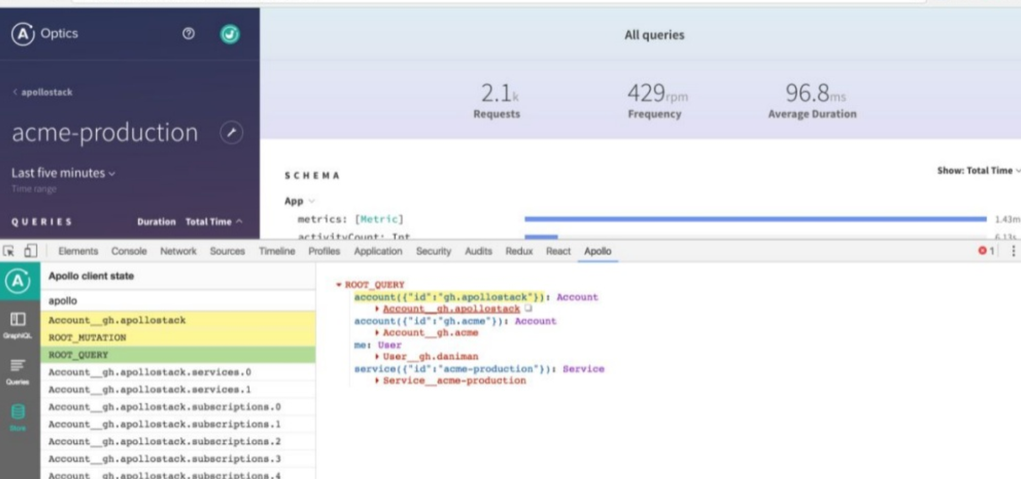

Slide 6
Apollo client - יתרונות
מתממשקת בקלות לצד הלקוח וניתן להוסיף אותה בקלות גם בפרויקטים קיימים
תמיכה אוניברסלית - בכל שרת GraphQL, בכל סכמה ובכל תשתית צד לקוח
קלה לשימוש
קוד פתוח
נועדה לאפליקציות עם המון תעבורת מידע ולצורך בעדכון הלקוח בצורה מיידית לאחר פעולה
נתמכת על ידי קהילה גדולה ומתעדכנת באופן שוטף
המון דוקומנטציה כדי שאף פעם לא תלכו לאיבוד

Slide 7
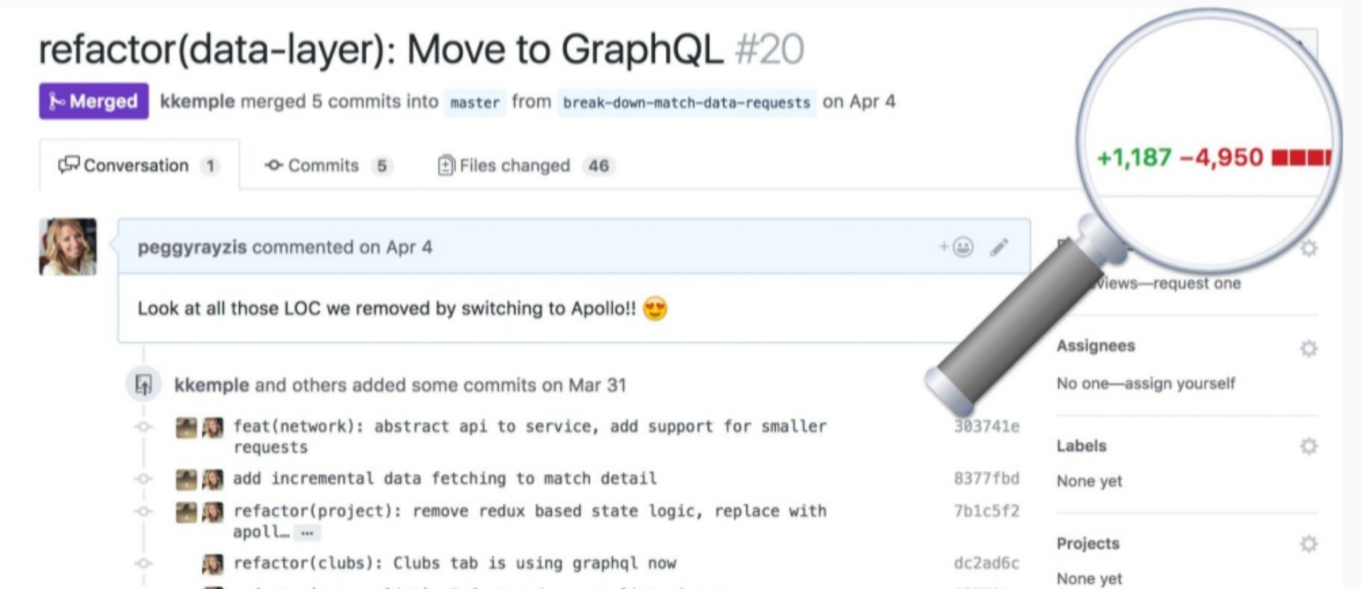

Slide 8
apollo-angular
תומכת ב-angular schematics - תמיכה ב ng-add ng-update
מתמזגת בצורה מעולה בעבודה מול services ו-components של אנגולר
מאפשרת bind לטיפוסי TS לעבודה רציפה באנולר

Slide 9
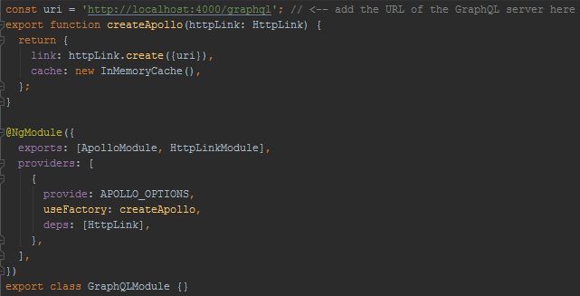
נתחיל בהגדרת ה Apollo Client
נריץ ng add apollo-angular
לאחר מכן נראה שנוצר לנו graphql.module.ts ובו השורות:

Slide 10
graphql.module.ts
כאן נרשום את הנתיב לשירות ה-GraphQL שהעלנו:
וכאן מוגדר הבנאי של ה-client:

Slide 11
graphql.module.ts
כאן נספק את הבנאי שכתבנו מקודם ואת ההגדרות הנוספות שנרצה להגדיר במעמד החיבור:
ולא לשכוח להוסיף לimports את GraphQLModule למודול הראשי של האפליקציה שלנו

Slide 12
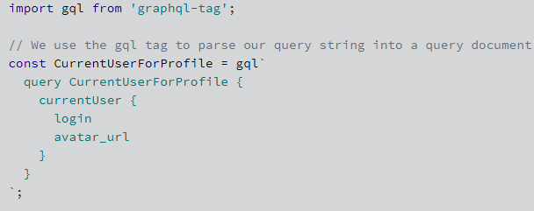
נגדיר את השליפה באמצעות הgql

Slide 13
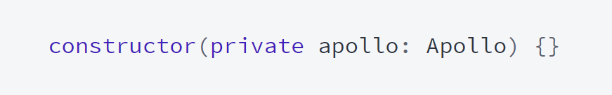
נצטרך לספק ל-Components שלנו את apollo

Slide 14
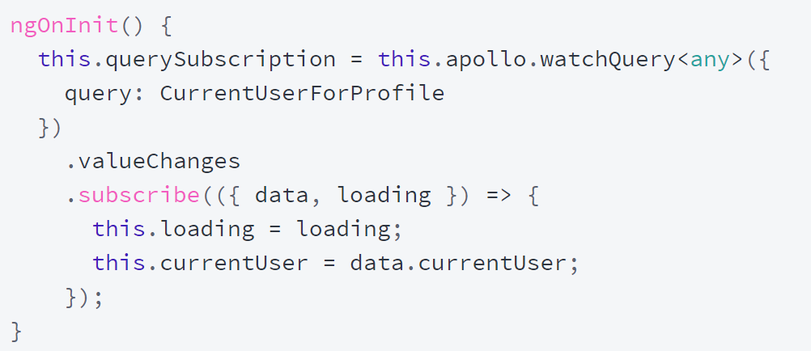
ואז נוכל סוף סוף ליצור פניה לשירות

Slide 15
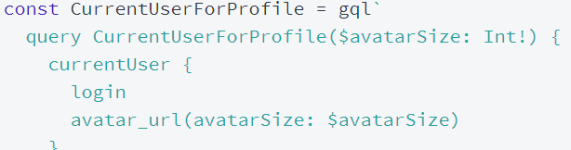
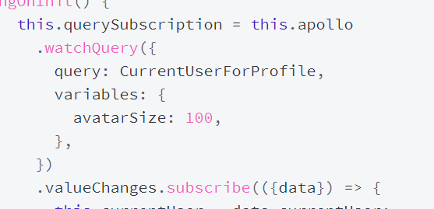
במידה ונרצה להעביר variables

Slide 16
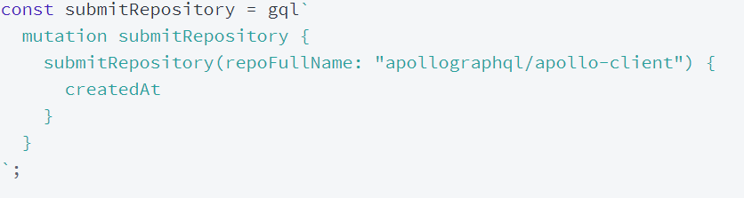
איך נשתמש ב-mutation?

Slide 17
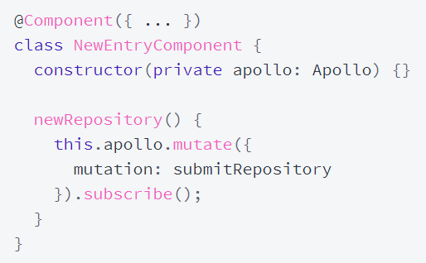
איך נשתמש ב-mutation?

Slide 18
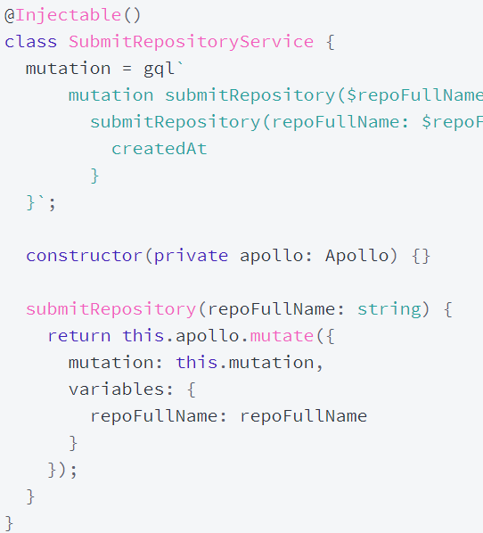
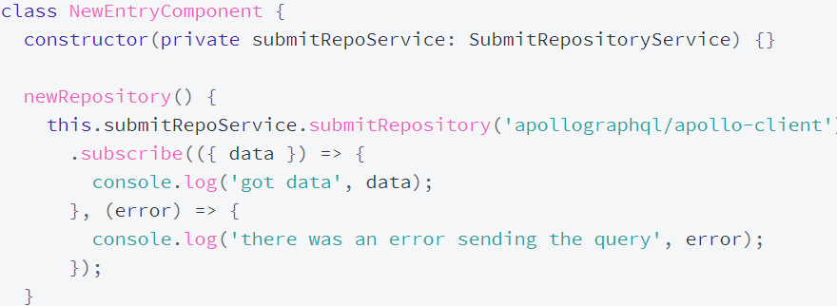
כמובן שהדרך הנכונה לעבוד היא עם services

Slide 19
עבודה נכונה עם mutations
לפעמים נרצה שה-mutations שלנו יחזירו יישות לאחר הפעולה שלהן כדי שנוכל להמשיך לעבוד איתה
באפליקציות אינטרנטיות הדבר אף חשוב לצורך עבודה רציפה של המשתמש (כמו לדוגמה בצ'אט - המשתמש שולח הודעה והוא רוצה שהיא תופיע בדף מיד)
עלינו לפתח בצורה שכזו שהלקוח יוכל לקבל את המידע שהוא צריך בצורה מהירה
אבל למה לתת ללקוח לחכות למידע שהוא כבר נמצא אצלו (הודעת הצ'אט כבר נמצאת אצלו, למה צריך לחכות לשרת שיחזיר אותה כדי שהוא יכול להציגה?)

Slide 20
עבודה נכונה עם mutations
Optimistic UI

Slide 21
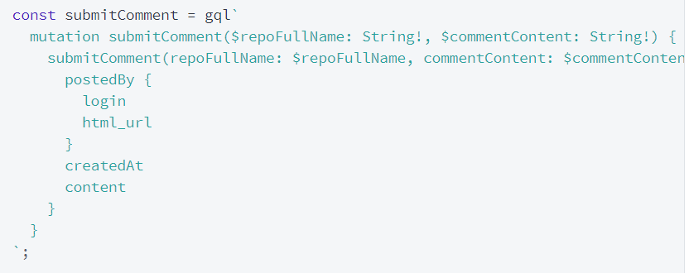
עבודה נכונה עם mutations

Slide 22
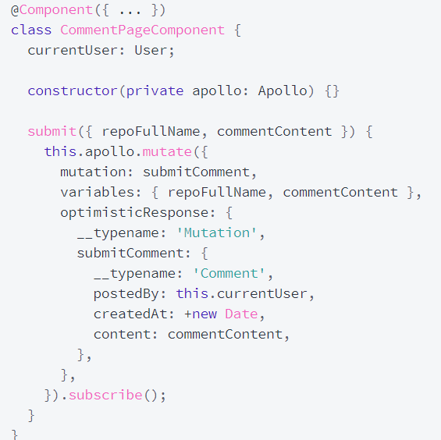
עבודה נכונה עם mutations

Slide 23
Query, Mutation, Subscription services
אמנם ה-api של Apollo Client הוא ישיר למדי (query, watchQuery mutate subscribe) אך הוא לא הכי מסודר
יש דרך חדשה לעבודה עם apollo client ב-angular והיא בצורת services
עבור כל query, mutation, subscription אנו נגדיר service אנוגלרי
בצורה הזו נוכל להצמיד את ה-type שהגדרנו באפליקציה ל-type המצופה מהמאגר ונוכל לעבוד בצורה ישירה יותר עם המאגר

Slide 24
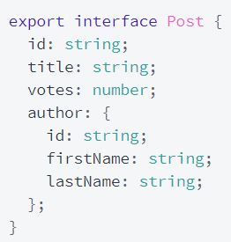
דבר ראשון נגדיר את ה-type

Slide 25

ובמקום נפרד נגדיר את ה-query
נגדיר את ה-Response שמחזיר שדה posts שהוא מערך של Post (חשוב להתאים את שם השדה ב-query לשם השדה ב-Response

Slide 26
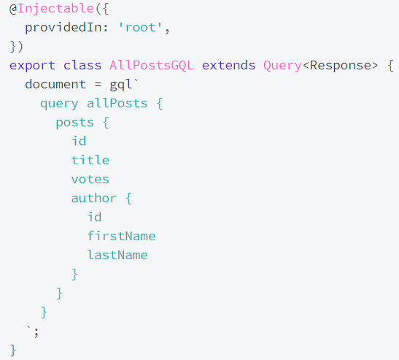
ובמקום נפרד נגדיר את ה-query
נגדיר service שיורש מ-Query
מסוג הResponse.
ובשדה ה-document נכתוב את שאילתת
ה-gql שלנו.
שימו לב ששדה השאילתה (posts) הוא כשם
השדה ב-Response.

Slide 27
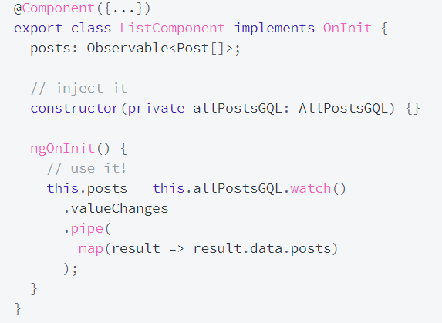
נצרוך את ה-service בצורה הזו
נקבל את allPostsGQL
(ה-service שהגדרנו)
ונצרוך אותו עם פונקציית watch
ונצפה לערך Observable
שהוא מצפה למערך של
פוסטים

Slide 28
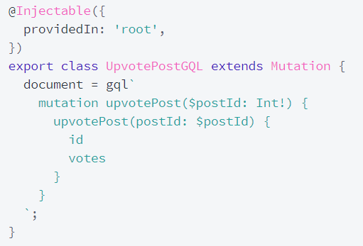
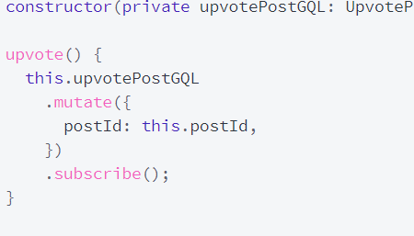
Mutation service

Slide 29
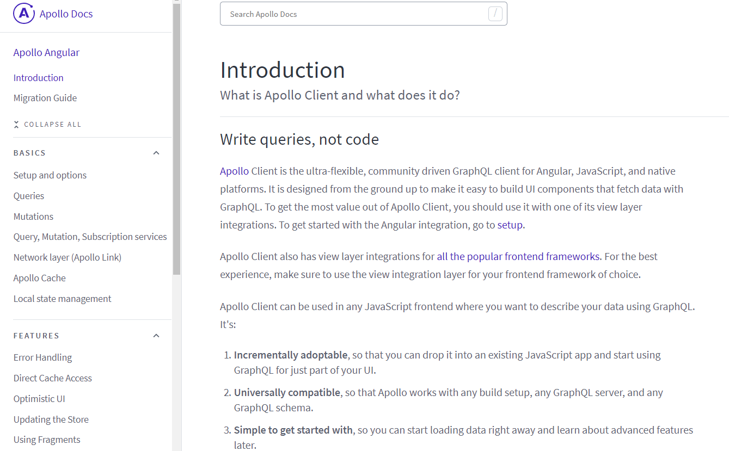
עוד מדריכים ב-Apollo Docs

Slide 30
תרגיל סיכום

Slide 31
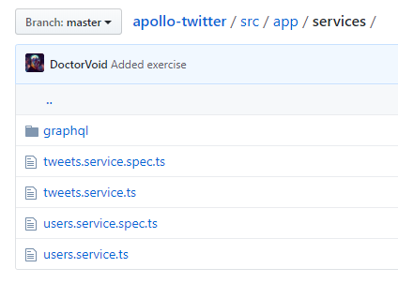
Apollo Twitter - Client
אפליקציית לפרסום טוויטים ורישום משתמשים
אתם תממשו את החיבור לשרת שכתבתם בהרצאה הקודמת
הכל כבר כתוב - יש לכתוב angular services של Query עבור שליפות של טוויטים ומשתמשים ו-Mutation עבור רישום משתמש חדש
כל העבודה תתבצע ב:

Slide 32
Apollo Twitter - Client
נתיב לפרויקט: https://github.com/Enigmatis/apollo-twitter
לאחר ההורדה יש להריץ npm i
על מנת להרים את האפליקציה יש להריץ ng serve --o
השאילתות וה-Response יימומשו ב apollo-twitter/src/app/services/graphql/ בקבצי ה-gql
קריאה לסרביסים שכתבתם תתרחש ב-tweets.service.ts ו-users.service.ts
לשים לב לכל ה-TODO ולא לפספס
מומלץ ואף רצוי להשתמש במצגת הזו וב-Apollo Docs

